Slide 1
Lo scambio energetico negli stadi delle turbomacchine - similitudine
    Versione: 1.01.00
    Ultimo aggiornamento: 21 Marzo 2003
    Realizzato da: Fiaschi, Carcasci, Facchini
  Testi di Riferimento
    Lakshminarayana, “Fluid Dynamics and Heat Transfer of Turbomachinery”, Wiley & Sons
      pp.59-64
    Dixon, "Fluid Mechanics and Thermodynamics of Turbomachinery",
      pp.4-20

Slide 2
Indice
  Argomenti:
    Analisi dimensionale
    Teorema di Buckingham
    Unità fondamentali
    Determinazione dei gruppi π
    Analisi di flussi comprimibili
    Curve caratteristiche
    Curve caratteristiche per turbina
    Curve caratteristiche per compressore
    Analisi di flussi incomprimibili
    Curve caratteristiche per pompe

Slide 3
Analisi dimensionale
Analisi dimensionale
  Riduce le variabili che rappresentano un fenomeno fisico ad un numero minore di gruppi adimensionali
Vantaggi nello studio delle turbomacchine
  Riduzione di prove sperimentali e/o simulazioni numeriche richieste per la determinazione delle relazioni fra le varie grandezze
  Stima delle prestazioni di una macchina ("prototipo") tramite prove condotte su macchine ("modelli") geometricamente simili e che lavorano in modo simile, ma di dimensioni diverse (teoria della similitudine)
  Determinazione del tipo di macchina più adatto, in base al criterio del massimo rendimento, per specificate e richieste caratteristiche prestazionali

Slide 4
Teorema di Buckingham
Teorema di Buckingham (o teorema π) :
  Quando una relazione fra grandezze fisiche è espressa in forma adimensionale, il numero di grandezze indipendenti che compaiono in essa si riduce dal valore originale n a n-k, dove k è il massimo numero di grandezze dimensionalmente indipendenti che possono essere scelte fra le originali n.
      relazione dimensionale relazione adimensionale
  G₀=f(G₁, G₂, …, G_{n}) ⇒ π₀=g(π₁, π₂, … ,π_{n-k} ) con n > (n-k)
      dove G = generica grandezza dimensionale π = generico gruppo adimensionale
  Variabile dipendente G₀
    E' la variabile dipendente del fenomeno fisico considerata
      Possono essere anche più di una
  Insieme completo di variabili indipendenti G_{i} , con i=1…n
    Completo: una volta specificati i valori di tali variabili, nessuna altra grandezza influenza G₀
    Indipendenti: il valore di ciascuna variabile può essere variato arbitrariamente senza influire sul valore delle altre

Slide 5
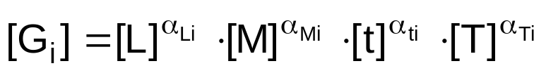
Unità fondamentali
Dimensioni e unità fondamentali
  Le dimensioni di una grandezza G_{i} possono espresse tramite un limitato numero di unità fondamentali
    Queste sono indicate col simbolo della grandezza racchiuso fra parentesi quadre
      Esempio: [G_{i}]
  La loro scelta risulta arbitraria purché risultino fra esse indipendenti
  Definiscono il sistema di misura a cui si intende riferirsi
  Alcune unità del Sistema Internazionale (S.I.) utilizzate in termofluidodinamica:
    Dimensione simbolo dimensione unità simbolo unità
    lunghezza L metro m
    massa M chilogrammo kg
    tempo t secondo s
    temperatura termodinamica T Kelvin K
  Esempio:

Slide 6
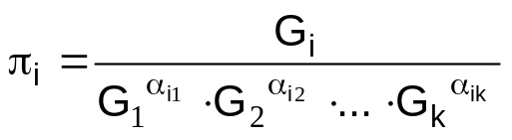
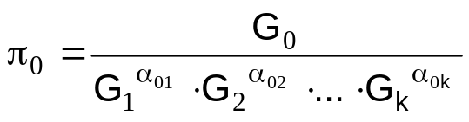
Determinazione dei gruppi π
  Fra le variabili indipendenti che caratterizzano il sistema studiato, si individua un insieme completo di k variabili dimensionalmente indipendenti. Sia ad esempio (G₁, G₂, …, G_{k})
    Insieme completo
      Le dimensioni di tutte le rimanenti grandezze G_{k+1}…G_{n} devono poter essere espresse tramite le dimensioni delle grandezze dell'insieme considerato
        [G_{i}]=[G₁]^{αi1}⋅[G₂] ^{αi2}⋅ ….⋅[G_{k}] ^{αik} per opportuni valori di α_{i1}, α_{i2}, …, α_{ik} , con i=k+1,….,n,
    Variabili dimensionalmente indipendenti
      Nessuna delle variabili comprese in tale insieme deve avere dimensioni che possono essere espresse tramite le dimensioni delle altre variabili
        Ovvero, tali variabili non possono formare da sole un gruppo adimensionale
  Si ricavano gli (n-k) gruppi adimensionali indipendenti π_{i} e quello dipendente π₀
      con i=k+1, …., n

Slide 7
Analisi di flussi comprimibili - 1
Analisi dimensionale per macchina con fluido comprimibile
  Ipotesi di similitudine geometrica
    Si considerino macchine geometricamente simili fra loro
    Individuata una lunghezza fondamentale l (ad esempio il diametro della girante D), qualunque altra lunghezza l_{i} della stessa macchina (ad esempio, passo circonferenziale della schiera, altezza del vano palare, etc..) può essere rapportata a l
    L'insieme delle macchine caratterizzate dagli stessi rapporti l/l_{i} rappresenta una famiglia di macchine geometricamente simili
    Considerando macchine geometricamente simili fra loro, una sola grandezza geometrica risulta sufficiente ad individuare la geometria dell'intera macchina studiata
      E' quindi sufficiente considerare una sola variabile geometrica

Slide 8
Analisi di flussi comprimibili - 2
  8 variabili indipendenti
    Variabile geometrica
      Diametro della girante D [m] [L]
    Condizioni operative della macchina
      Densità totale in ingresso ρ₀₁ [kg/m³] [L⁻³M]
      Temperatura totale in ingresso T₀₁ [K] [T]
      Portata in massa m [kg/s] [Mt⁻¹]
      Velocità di rotazione dell'albero N [rad/s] [t⁻¹]
      Oss: Poiché densità e temperatura variano lungo la macchina, è opportuno indicare in quale punto della stessa tali grandezze vengono considerate
        In questo caso si è considerata la sezione di ingresso della macchina (indicata con il pedice 1)
    Proprietà termodinamiche del fluido
      Costante universale del gas R [J/kg K] [L²t⁻²T⁻¹]
      Viscosità dinamica μ [kg/m s] [L⁻¹Mt⁻¹]
      Rapporto dei calori specifici γ [-] [-]
    Oss: Le grandezze fondamentali necessarie a descrivere le 8 variabili indipendenti sono 4 (L, M, t, T)

Slide 9
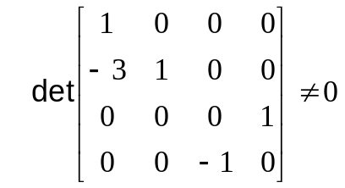
Analisi di flussi comprimibili - 3
  Si scelga il seguente insieme di grandezze dimensionalmente indipendenti:
    Diametro della girante D [L]
    Densità totale in ingresso ρ₀₁ [ML⁻³]
    Temperatura totale in ingresso T₀₁ [T]
    Velocità di rotazione N [t⁻¹]
      Si può verificare come tale insieme risulti completo (tramite tali grandezze è possibile esprimere le dimensioni di tutte le altre) e dimensionalmente indipendente (le quattro grandezze scelte non possono formare fra loro un gruppo adimensionale)
      In altre parole, tale insieme è costituito dal numero massimo di grandezze dimensionalmente indipendenti fra loro
        Essendo quattro le dimensioni fondamentali coinvolte nelle 8 variabili individuate (L,M, t, T), le grandezze indipendenti saranno sicuramente non più di quattro
        Per verificarne l'indipendenza, è sufficiente verificare che il determinante della matrice associata alle dimensioni sia non nullo
        [D] =[L]¹⋅[M]⁰⋅[t]⁰⋅[T]⁰
        [ρ₀₁] =[L]⁻³⋅[M]¹⋅[t]⁰⋅[T]⁰
        [T₀₁] =[L]⁰⋅[M]⁰⋅[t]⁰⋅[T]¹
        [N] =[L]⁰⋅[M]⁰⋅[t]⁻¹⋅[T]⁰

Slide 10


Analisi di flussi comprimibili - 4
  Dal teorema π si ha che si possono determinare (n-k)=(8-4)=4 gruppi adimensionali indipendenti
    A titolo di esempio, consideriamo l'adimensionalizzazione della portata in massa m [kg/s]
      Le dimensioni di tale grandezza possono essere espresse in funzione delle 4 indicate precedentemente, ovvero:
      Introducendo le unità fondamentali si ha:
      Affinché le dimensioni dei due membri dell'espressione siano uguali, devono essere uguali gli esponenti corrispondenti alle varie dimensioni, essendo queste ultime fra loro indipendenti.

Slide 11
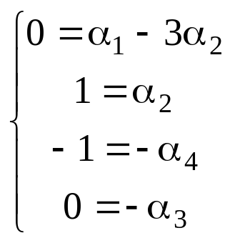
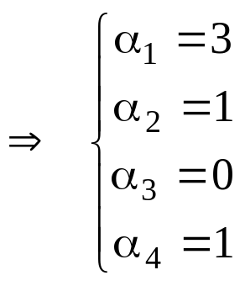

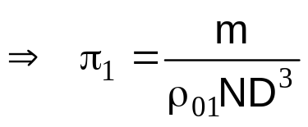
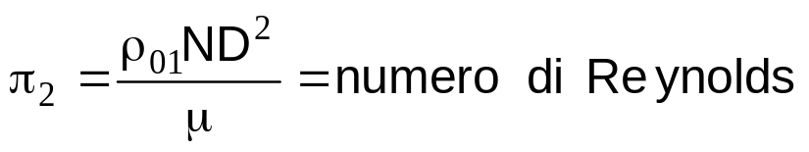
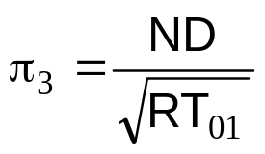

Analisi di flussi comprimibili - 5
      Deve pertanto essere risolto il seguente sistema:
      Quindi:
    Analogamente, dall'adimensionalizzazione di μ, R e γ si ottiene:
      Oss: Il rapporto dei calori specifici γ è adimensionale e quindi costituisce da solo un gruppo π

Slide 12

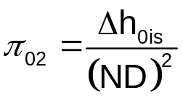
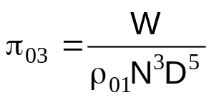
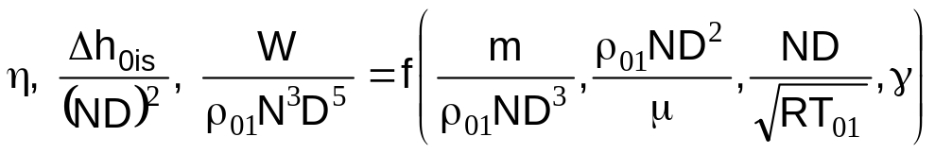
Analisi di flussi comprimibili - 6
  Variabili dipendenti
    Consideriamo ad esempio i parametri di prestazione
      Rendimento η [-]
      Lavoro specifico isoentropico L=Δh_{0is} [J/kg] o [W/(kg/s)]
      Potenza W [W]
    Tali grandezze possono essere espresse in funzione delle variabili indipendenti individuate
    Analogamente a quanto fatto per le variabili indipendenti, possono essere determinati i relativi gruppi adimensionali
    Ciascun gruppo può quindi essere espresso in funzione dei gruppi adimensionali indipendenti precedentemente determinati

Slide 13
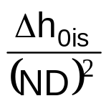
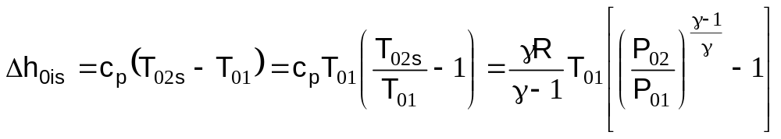
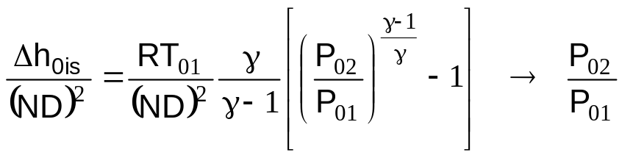
Analisi di flussi comprimibili - 7
Per lo studio delle turbomacchine conviene esprimere diversamente i gruppi adimensionali trovati
  sfruttando le seguenti relazioni:
    Legge del gas perfetto P=ρ⋅R⋅T
    Trasformazione isoentropica P⋅v ^{k}=costante
  Si modifica l’espressione del gruppo adimensionale:
    Quindi:
T
P₀₂
02
02s
P₀₁
Trasf. isoentropica
γR/(γ-1)
01
S
compressore
T
P₀₁
01
P₀₂
02
02s
S
turbina

Slide 14
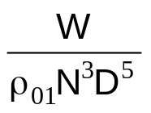
Analisi di flussi comprimibili - 8
    Il gruppo Δh_{0is}/(ND)² risulta pertanto funzione dei seguenti gruppi adimensionali:
      (RT₀₁)/(ND)²
      γ
      P₀₂/P₀₁
    Essendo i primi due fra i gruppi già considerati, si può sostituire Δh_{0is}/(ND)² con il rapporto delle pressioni totali P₀₂/P₀₁
  Si modifica l’espressione del gruppo adimensionale :
    Analogamente a prima, al posto di W/(ρ₀₁N³D⁵) si può considerare la variazione di temperatura totale adimensionalizzata rispetto alla temperatura totale in ingresso, ovvero ΔT₀/T₀₁
γR/(γ-1)
si moltiplica per un gruppo già individuato

Slide 15
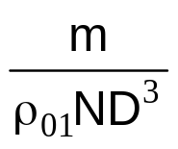
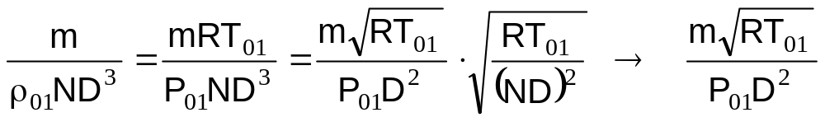
Analisi di flussi comprimibili - 9
  Gruppo adimensionale espresso diversamente:
    Di nuovo, al posto di m/(ρ₀₁ND³) si può considerare il gruppo adimensionale indicato
    Tale termine viene talvolta indicato con φ ed è detto portata ridotta
p=ρRT

Slide 16
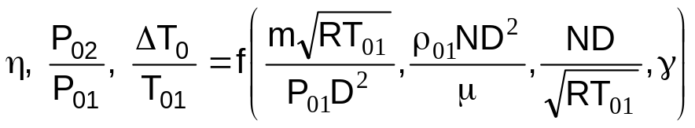





Analisi di flussi comprimibili - 10
  Considerando i gruppi adimensionali così determinati, si ottengono le seguenti dipendenze funzionali:
    ovvero ogni gruppo adimensionale dipendente può essere espresso in funzione dei seguenti parametri:
      portata ridotta
      velocità ridotta
        Se espresso come è indicato come numero di Mach
      numero di Reynolds
      rapporto dei calori specifici

Slide 17
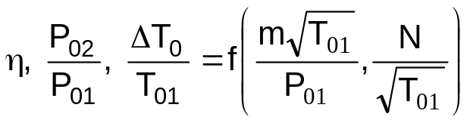
Analisi di flussi comprimibili - 11
Consideriamo le seguenti ipotesi:
  Fluido fissato
    La costante del gas R e il rapporto dei calori specifici γ risultano costanti
  Macchina fissata
    Il diametro D risulta costante
  L'influenza del numero di Reynolds è costante
    Nelle turbomacchine in generale i numeri di Reynolds sono elevati (o variabili in ristretti campi)
Sotto tali ipotesi risulta:
  Oss: omettendo il diametro D e la costante del gas R, i parametri indipendenti indicati nell'equazione non sono più adimensionali

Slide 18
Curve caratteristiche
Le curve caratteristiche di una turbomacchina rappresentano le relazioni funzionali fra i gruppi adimensionali prima definiti.
Generalmente si ricavano sperimentalmente, anche se possono essere predette per via teorica; nella pratica si riferiscono ad una macchina con geometria (D) e tipo fluido (R e γ) fissati, e si trascurano le variazioni degli effetti dipendenti dal numero di Reynolds
Le caratteristiche rappresentano l'andamento del rapporto di compressione (o di espansione) relativo all'intera macchina (P₀₂/P₀₁) in funzione della portata ridotta (m(T₀₁)^{(1/2)}/P₀₁) per diversi valori del numero di giri ridotto (N/(T₀₁)^{(1/2})
Le curve caratteristiche rappresentano l’elemento di base per la valutazione delle prestazioni in condizioni di impiego reali di un qualsiasi impianto con turbomacchine.
  Turbina a gas, turbina a vapore, sistemi di compressione
  Turbine idrauliche, sistemi di pompaggio.

Slide 19
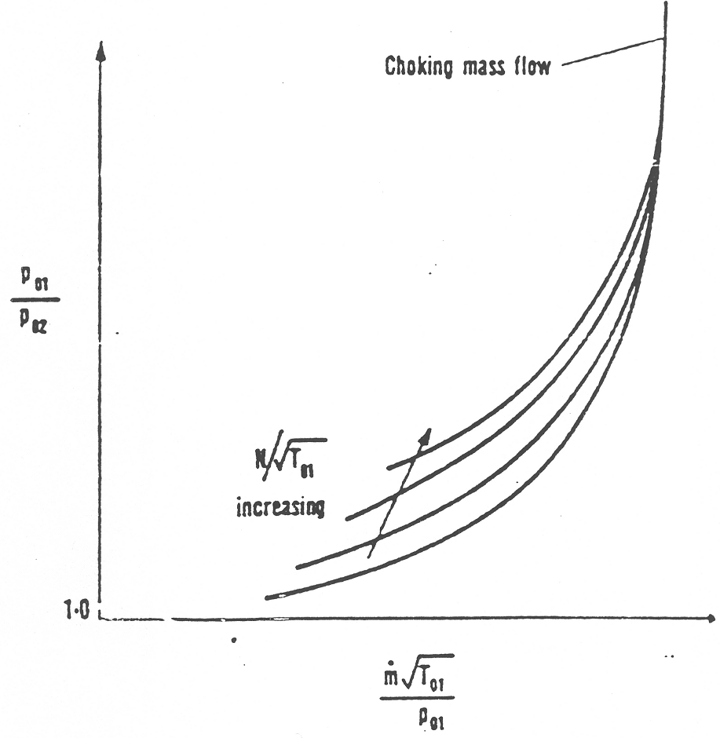
Esempio - Curve caratteristiche di turbina - 1
Il rapporto di espansione aumenta all'aumentare della portata e della velocità ridotta
La dipendenza dalla velocità di rotazione è limitata
Al crescere della portata ridotta le curve si addensano su un'unica retta verticale corrispondente alla portata massima
  Non è possibile un ulteriore aumento della portata ridotta in quanto il numero di Mach in alcune sezioni della macchina ha raggiunto il valore unitario e il flusso è detto "choked" ("bloccato").
  Il valore di tale portata risulta indipendente dalla velocità di rotazione

Slide 20
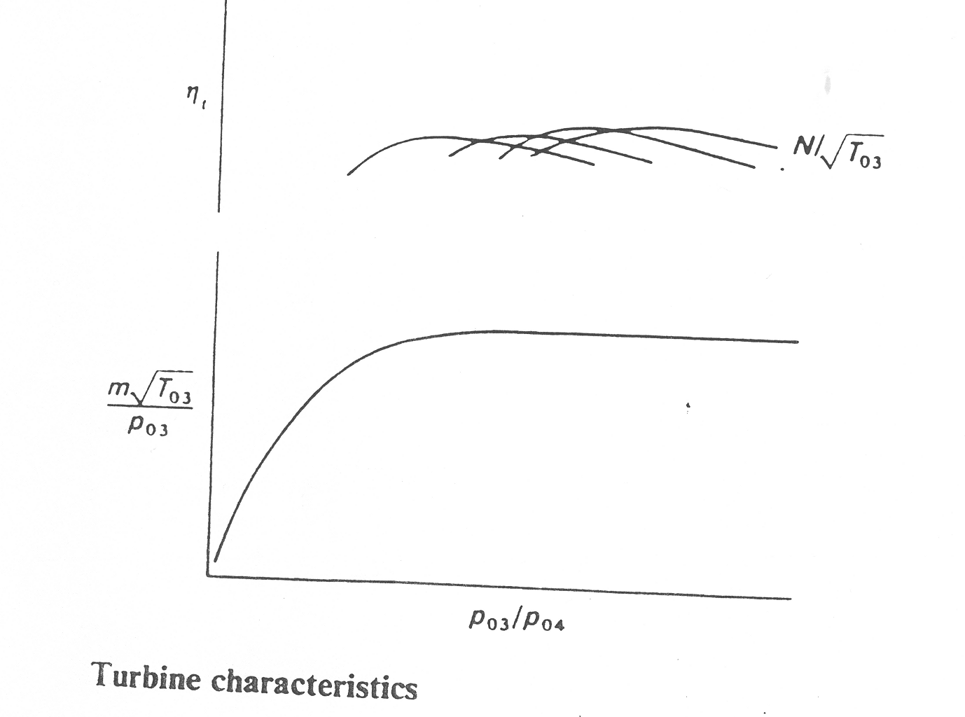
Curve caratteristiche per turbina - 2
Nel caso della turbina il rendimento non è molto sensibile alle variazioni delle condizioni di funzionamento
  Le curve risultano abbastanza piatte
  L'andamento risulta poco selettivo
1
1
1
p₀₁/ p₀₂

Slide 21
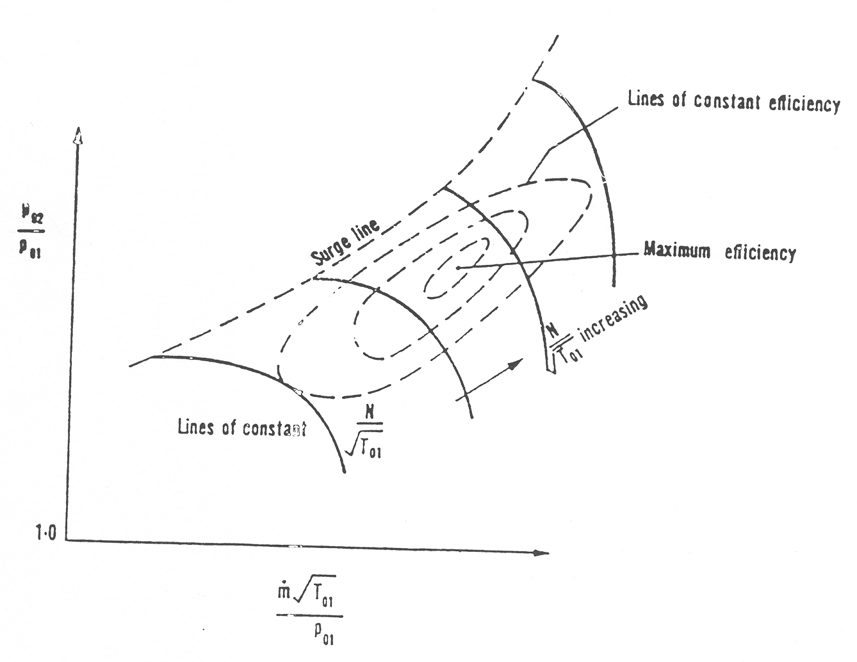
Curve caratteristiche per compressore -1
Le curve presentano un andamento verticale al tendere della portata al valore di choking
  A differenza della turbina, nel compressore la portata di choking dipende dalla velocità di rotazione
La dipendenza dalla velocità ridotta è maggiore rispetto al caso della turbina
Nello stesso grafico sono indicate anche le linee iso-rendimento (collinari)
  La massima efficienza si ha al centro

Slide 22
Curve caratteristiche per compressore - 2
La zona di funzionamento stabile è limitata per basse portate dalla linea di stallo ("surge"), oltre la quale il funzionamento del compressore diventa instabile
  La condizione instabile è caratterizzata da oscillazioni di portata attraverso la macchina

Slide 23
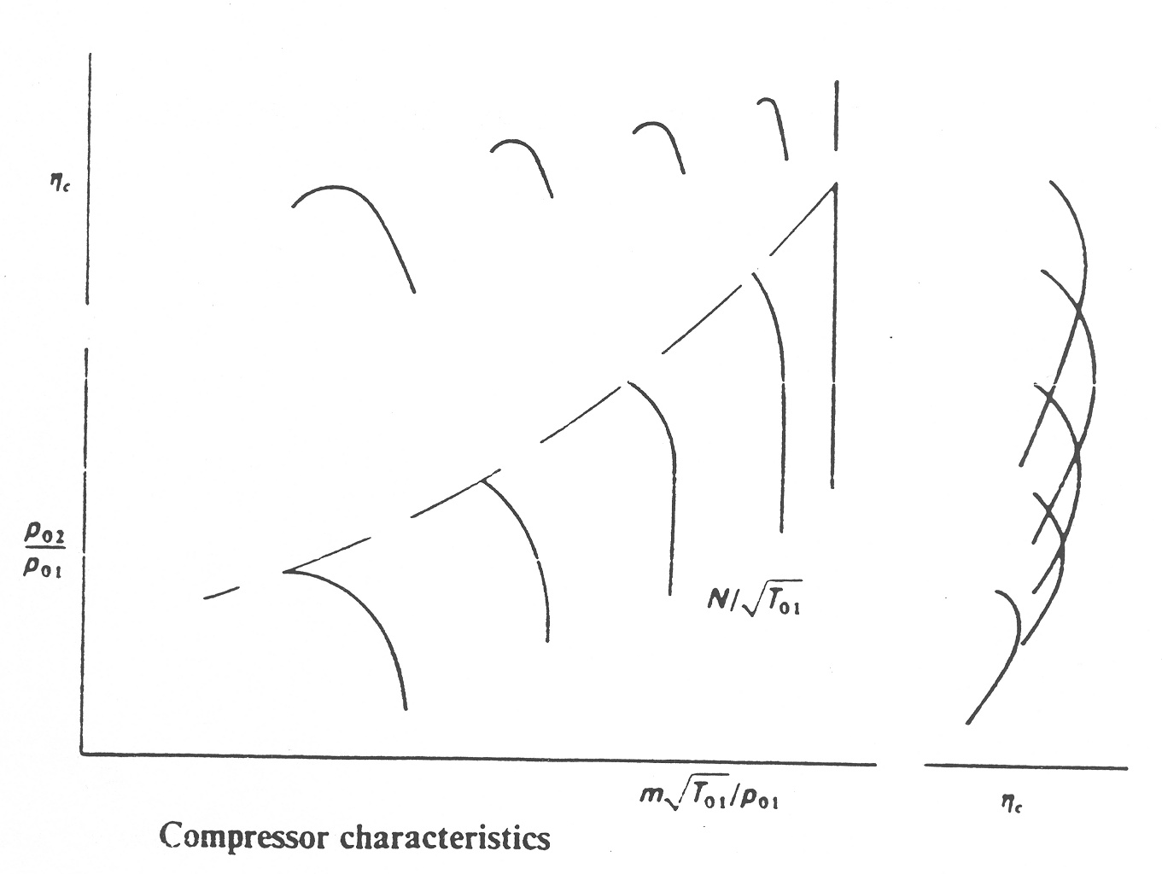
Curve caratteristiche per compressore - 3
In termini di rendimento, nel caso del compressore l'andamento è più selettivo rispetto al caso della turbina e quindi, per migliorare le prestazioni in condizioni fuori progetto, è più sentita l'esigenza di adottare geometrie variabili (Inlet Guide Vane)
  Un discorso analogo si verifica anche nelle pompe
    Turbomacchine operatrici che elaborano fluido incomprimibile

Slide 24
Analisi di flussi incomprimibili - 1
Per evidenziare l’utilità delle curve caratteristiche, consideriamo una turbomacchina operatrice che elabora un fluido incomprimibile, ovvero facciamo riferimento ad una pompa
Nel caso di fluidi incomprimibili si ottengono espressioni semplificate in quanto minori sono i parametri indipendenti
  Gli effetti legati alla temperatura T01 si trascurano e perdono di significato quindi R ed il rapporto dei calori specifici γ
  Il lavoro specifico viene espresso in termini di prevalenza
    Δh0is⇒gH
  Essendo il flusso incomprimibile, ρ≅costante si ha:
    ρ01 ⇒ ρ
  Data la costanza della densità, si considera più comunemente la portata volumetrica Q [m³/s] anziché quella massica m [kg/s]
    m ⇒ Q

Slide 25

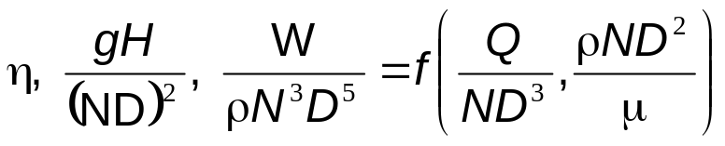
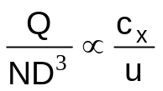
Analisi di flussi incomprimibili - 2
Quindi, le espressioni che rappresentano le relazioni funzionali fra le grandezze, per macchine geometricamente simili, risultano:
      flussi comprimibili flussi incomprimibili
dove:
  Parametri indipendenti
    Φ= Q/ND³ coefficiente di portata
      Esistono anche formulazioni diverse del coefficiente di flusso di impiego generale.
        Per turbomacchine assiali, spesso al posto di Φ=Q/ND³ è utilizzato il coefficiente Φ=c_{x}/u , dove c_{x} è la velocità assiale e u quella di trascinamento
      Infatti:
        Q∝c_{x}D²
        u ∝ND

Slide 26
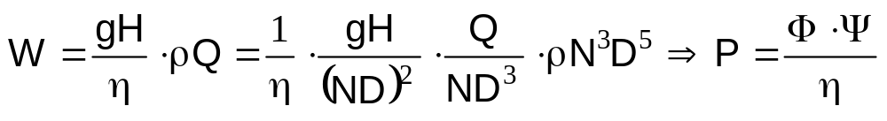
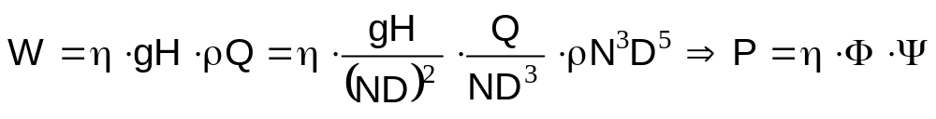
Analisi di flussi incomprimibili - 3
    Re=ρND²/μ numero di Reynolds
      Il valore del Reynolds è generalmente alto
        Anche se la velocità, espressa come ND, è piuttosto bassa, la viscosità cinematica υ=μ/ρ è molto piccola per fluidi ad alta densità come l'acqua
      Sperimentalmente si è osservato che gli effetti viscosi legati a tale parametro possono essere considerati quasi costanti e quindi trascurati
  Parametri dipendenti
    η rendimento η =f₁(Φ,Re)≅f₁(Φ)
    Ψ =gH/(ND)² coefficiente di carico Ψ =f₂(Φ,Re) ≅f₂(Φ)
    P=W/(ρ N³D⁵) coefficiente di potenza P =f₂(Φ,Re) ≅f₃(Φ)
  Osservazione: esiste un legame fra i parametri dipendenti η, Ψ e P
    Per una pompa:
    Per una turbina:

Slide 27
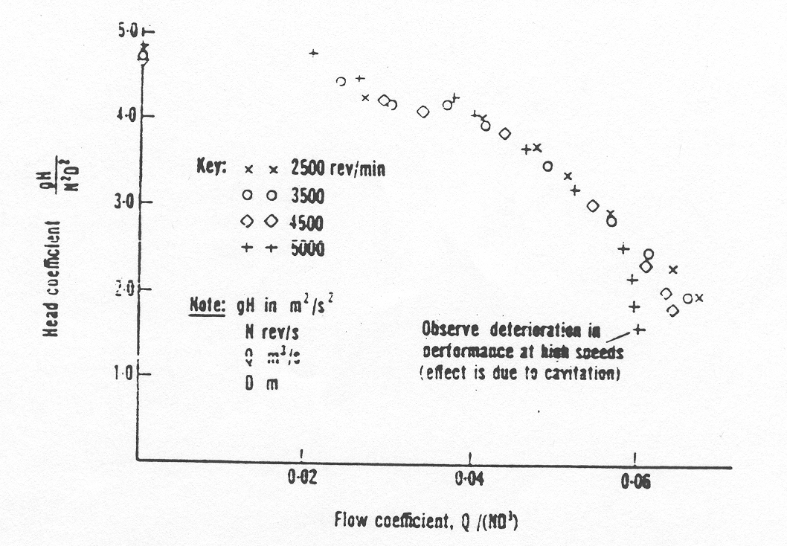
Curve caratteristiche per pompe - 1
In figura sono riportati i risultati sperimentali delle prove eseguite su una pompa centrifuga al variare del regime di funzionamento
  I risultati, diagrammati in forma adimensionale, si addensano su un'unica curva caratteristica
    conferma della validità della teoria dell’adimensionalizzazione e delle semplificazioni adottate
    Ψ=f₂(Φ,Re) ≅f₂(Φ)
  Solo nella zona terminale della curva si nota una divaricazione nei risultati
    insorgenza della cavitazione, fenomeno tipicamente non scalabile
      l’ipotesi di fluido incomprimibile NON vale più

Slide 28
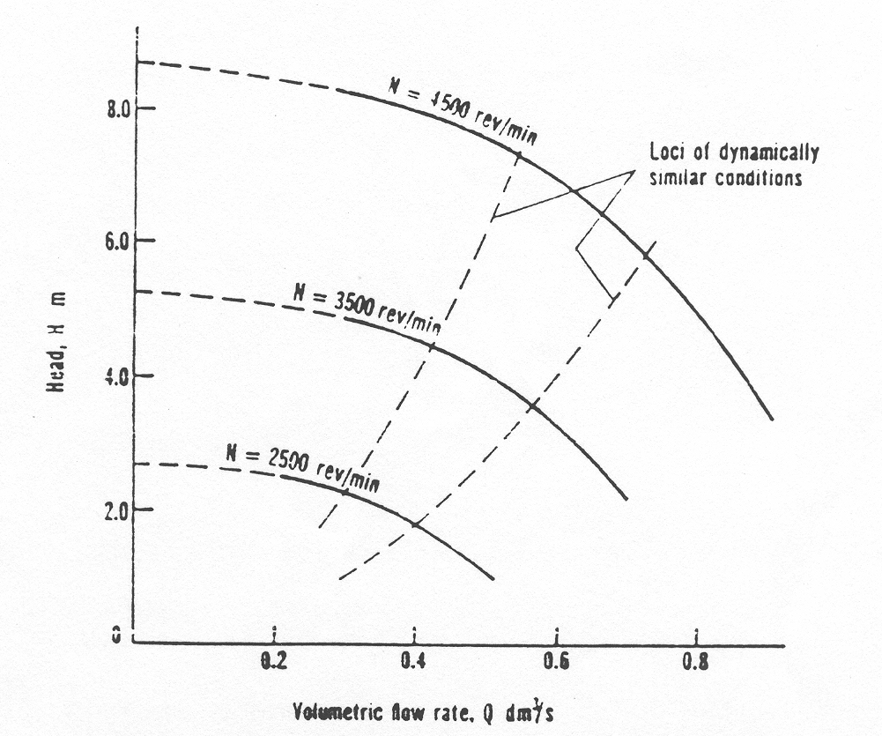
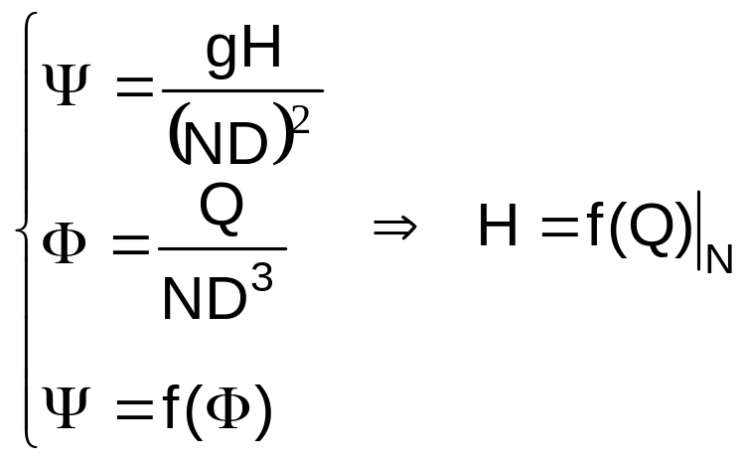
Curve caratteristiche per pompe - 2
Una volta determinata la curva di funzionamento adimensionale Ψ-Φ si possono ricavare le curve di funzionamento per macchine geometricamente simili, al variare delle condizioni di funzionamento
  Fissata la geometria D, si ricavano curve nel piano H-Q al variare di N

Slide 29
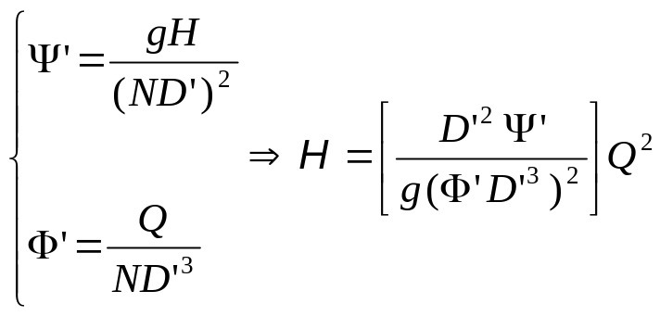
Curve caratteristiche per pompe- 3
Nel piano H-Q è possibile tracciare le curve luogo dei punti corrispondenti a condizioni di funzionamento dinamicamente simile per una macchina fissata (D=D').
  Fissati Φ' e Ψ' si ha:
Φ'',Ψ''
eliminando N
Φ',Ψ'
Ψ'
Ψ
Φ'
Φ

Slide 30
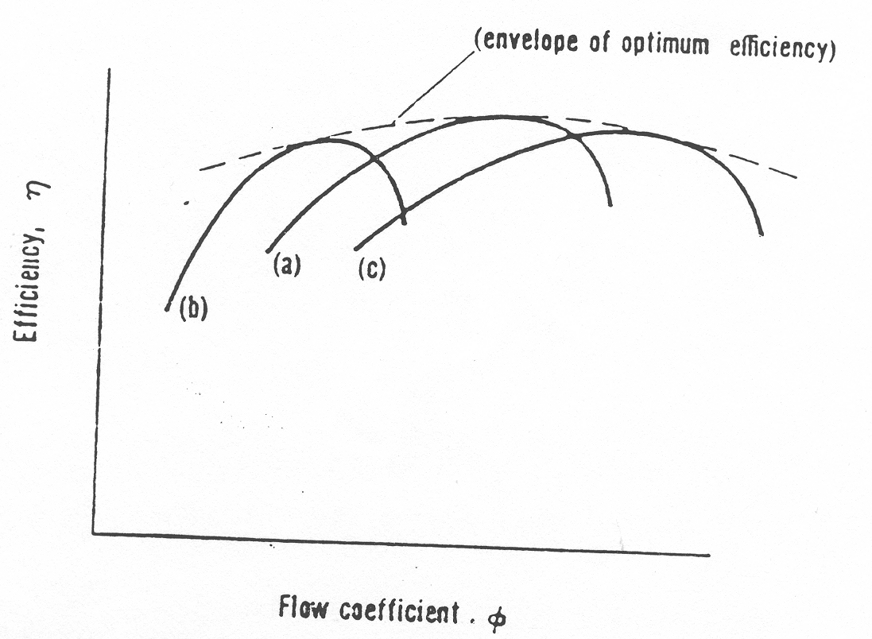
Curve caratteristiche per pompe - 4
Per una completa caratterizzazione della macchina è necessario conoscere anche l'andamento del rendimento
  Per una macchina a geometria fissata, il rendimento è funzione unicamente del coefficiente di portata, a meno degli effetti legati al numero di Reynolds
    η=f₁(Φ,Re)≅f₁(Φ) - vedi curva (b)
    L'efficienza della macchina decresce rapidamente allontanandosi dalle condizioni di progetto (η_{max})
  Pompe di grandi dimensioni possono essere dotate di un sistema per il calettamento variabile delle pale, così che il rendimento non segue più l'andamento della curva (b), ma quello relativo all'inviluppo delle varie curve (a,b,c), corrispondenti a diverse geometrie della macchina
    Si ottiene così un rendimento praticamente costante in un ampio campo di funzionamento

